Slide 1
PRODUCCIÓN DE MATERIA VERDE DE CUATRO HÍBRIDOS DE MAÍZ (Zea mays L.)
DEPARTAMENTO DE CIENCIAS DE LA VIDA Y LA AGRICULTURA
CARRERA DE INGENIERIA AGROPECUARIA
PROYECTO DE GRADUACIÓN
Adrián Borbor Castillo

Slide 2
Introducción
A nivel mundial el maíz es uno de los forrajes más importantes, alcanzando muy altos rendimientos de Materia Seca por cada unidad de superficie, logrando obtener un alimento de calidad en valor energético y muy palatable para la producción de animales estabulados principalmente (Clavero, 1997).
Según el último diagnóstico Provincial Agropecuario realizado en Santo Domingo existen 450 hectáreas de maíz para producción de forraje sembradas durante el año 2011 (SINAGAP, 2011). se ubica en el trópico húmedo del litoral ecuatoriano, las explotaciones ganaderas semi tecnificada utilizan principalmente este forraje como principal suplementación de alimento para sus animales. (MAGAP, 2013)

Slide 3
En Santo Domingo el establecimiento de cultivos forrajeros como el maíz con fines de conservación, es una forma eficiente para enfrentar el problema de la falta de alimento en las épocas críticas, ya que contribuyen a disminuir las pérdidas en la producción de leche y carne, mejoran el comportamiento reproductivo, y en muchos casos evitan la muerte de animales.
La producción de híbridos se la realiza de acuerdo a condiciones agroecológicas determinadas para que pueda expresar su mejor rendimiento, existiendo factores que influyen en el manejo produciendo problemas en el desarrollo y producción del cultivo (Cirilo, s.f.).

Slide 4
Objetivo general
El objetivo general del ensayo fue medir la producción en ton/ ha de materia verde de cuatro híbridos de maíz (Zea mays L.)
Objetivos especificos
Conocer cuál de los híbridos evaluados presenta la mayor producción de materia verde hasta ¼ línea de leche.
Evaluar el contenido de proteína cruda de cada uno de los híbridos.
Determinar la adaptación de los híbridos en la zona evaluada

Slide 5
Edad de corte
Para determinar la época de corte se puede considerar el tiempo de maduración de grano a través de la evolución de la línea de leche como se conoce a la línea que divide el endosperma sólido del endosperma líquido del grano, y debe ser el parámetro a tener en cuenta para elegir el momento de picado (Forratec, 2013).
Fuente: (Quiroz & Merchan, 2016)

Slide 6
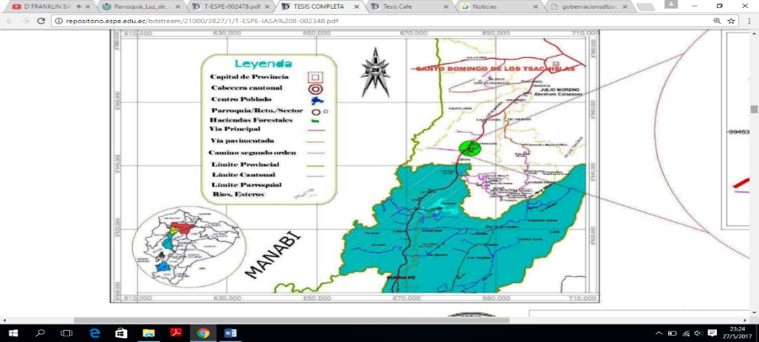
Materiales y métodos
Dirección: Km 24 vía Santo Domingo - Quevedo.
Latitud: 0º 26' 281" S
Longitud: 79º 19' 236" O

Slide 7
Variable | Símbolo
Materia Verde | MV
Edad de corte | EC
Altura de la planta | AP
Materia Seca | MS
Proteína Cruda | PC
Tratamiento | Hibrido
T1 | Trueno
T2 | Triunfo
T3 | Gladiador
T4 | DK 7508

Slide 8
Materia verde
Se cortó las plantas muestreadas del centro de cada una de las parcelas a los 80 días después de la siembra.
Edad de corte
Muestreo de 10 plantas al azar en los bloques del ensayo desde la siembra de acuerdo a la fenología del cultivo. Se verifico si el grano lechoso este ente ½ y ¼ de línea de leche partiendo por el centro las mazorcas.
Altura de la planta
Se midió las plantas seleccionadas durante su desarrollo cada 15 días hasta el momento del corte.
Materia Seca
Se la obtuvo mediante los resultados del análisis bromatológico, para lo que se recolectó 500 gr de muestra de cada repetición colocándolas dentro de fundas de papel.

Slide 9
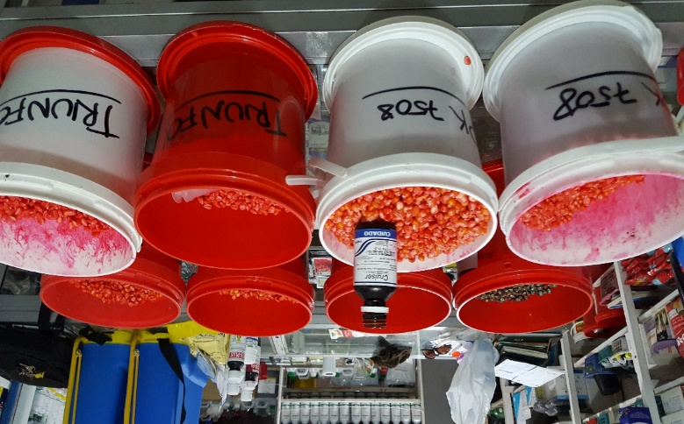
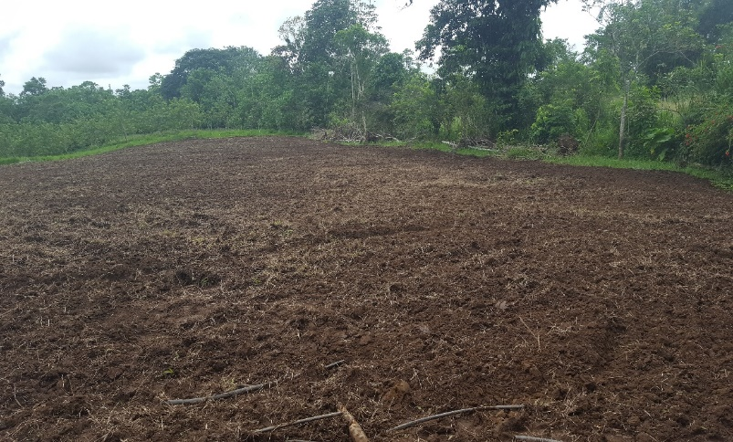
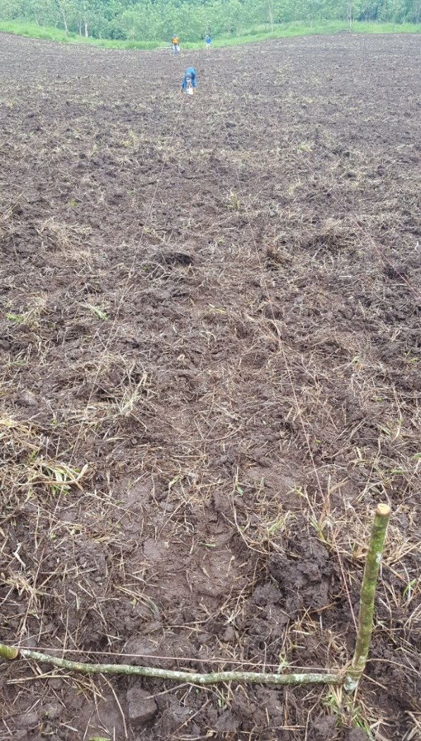
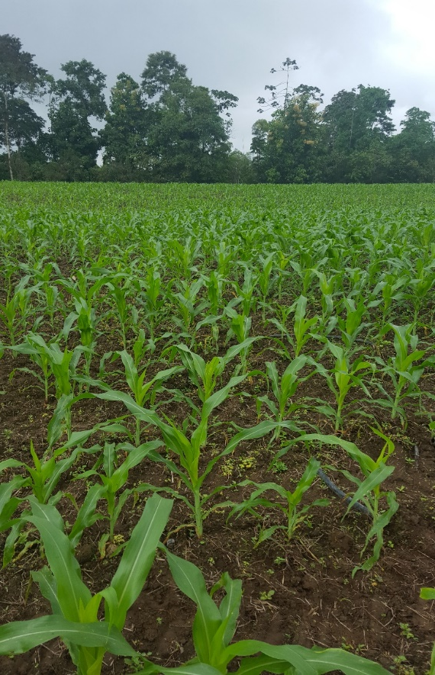
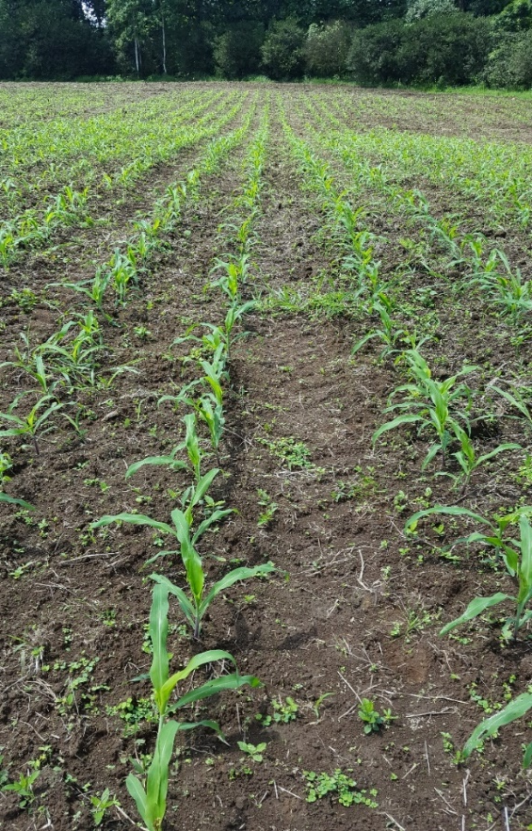

Slide 10
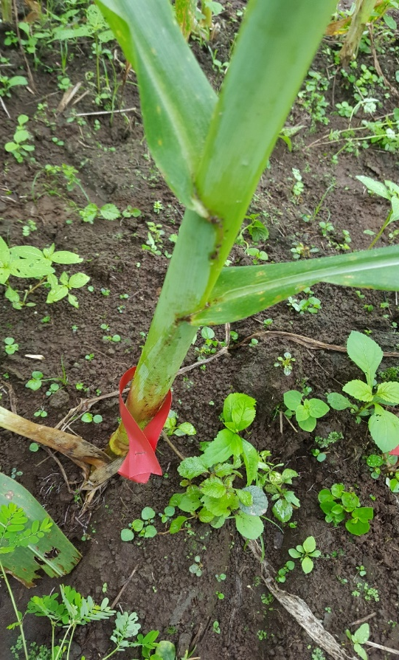
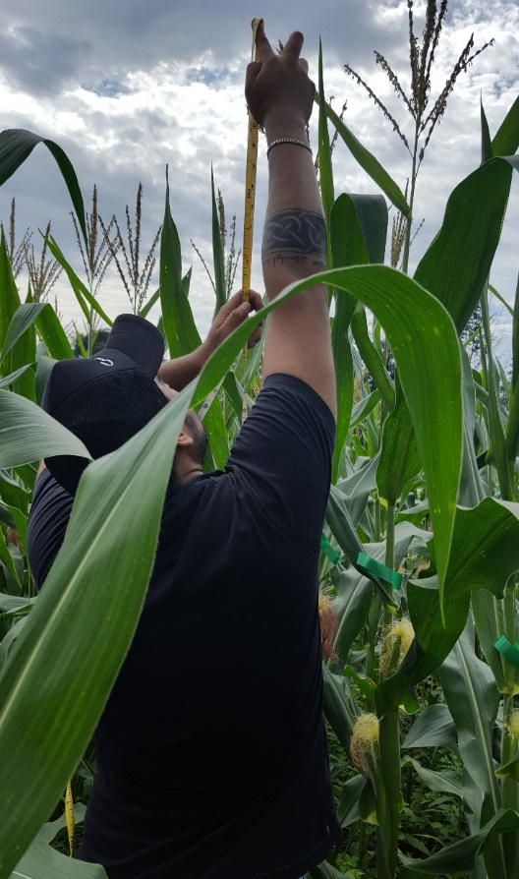
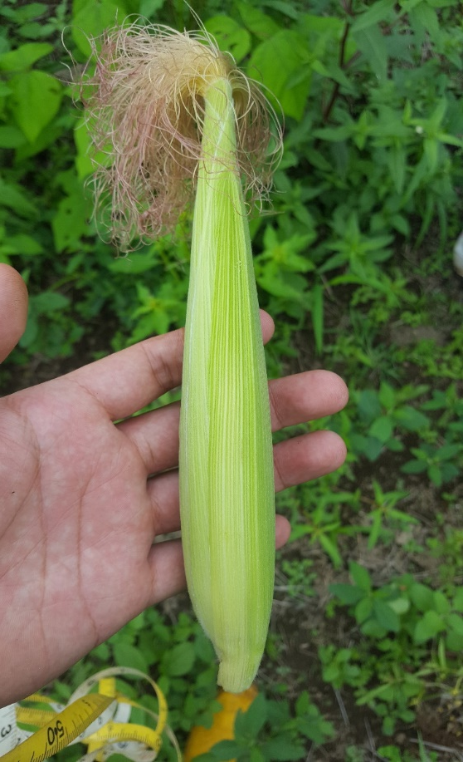
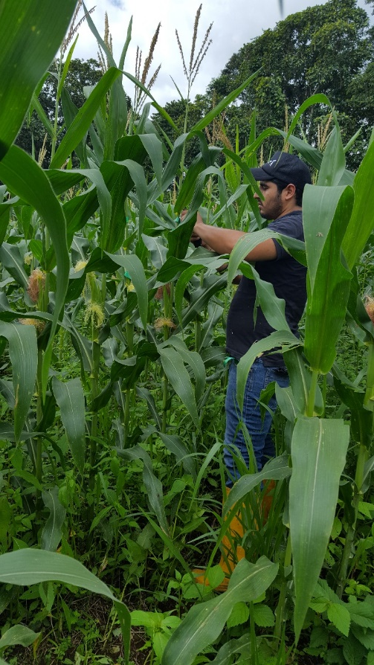

Slide 11
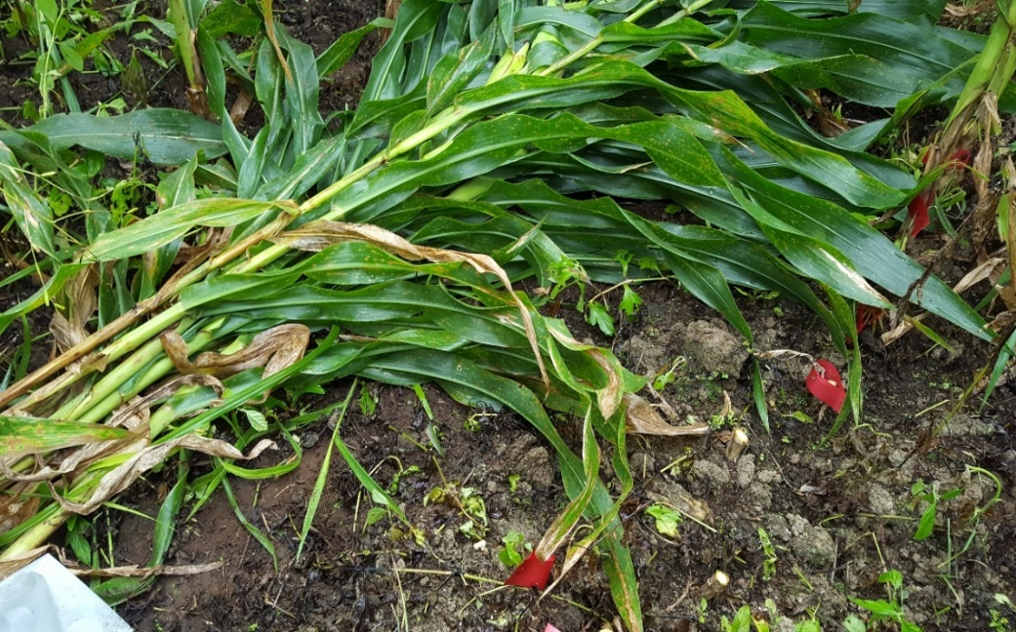
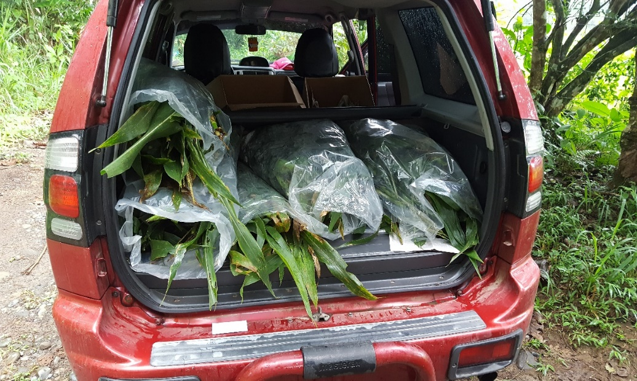
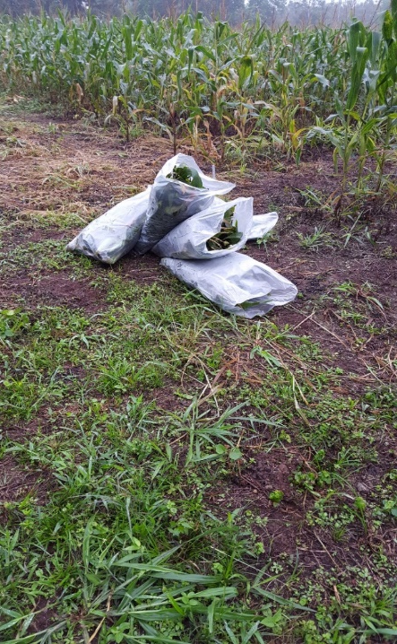
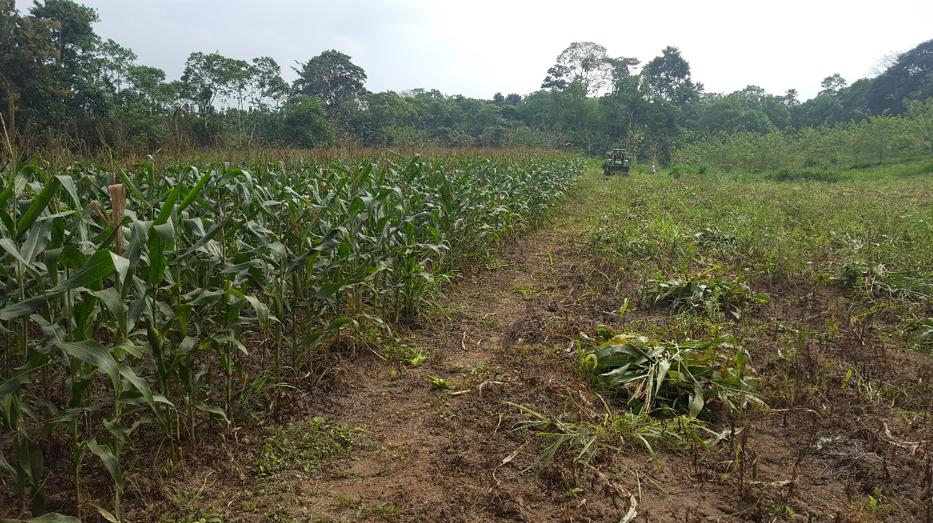

Slide 12
Métodos específicos del manejo del experimento
Selección de lugar
La investigación se realizó en las instalaciones de la Universidad de las Fuerzas Armadas ESPE, ubicado en el km 24 vía Quevedo, en un lote de una hectárea.
Delimitación de parcelas demostrativas
Establecido el lote experimental, se delimitó los diferentes tratamientos utilizando piola y estacas, siguiendo el croquis establecido para el experimento, cada tratamiento consto de aproximadamente 3750 plantas.
Control de malezas
El control de malezas se lo realizo antes y después de la siembra, con herbicidas selectivos para el cultivo de maíz, como pre-germinantes Atrazina, Pendimentalina, y post-germinantes principalmente Paraquat en los productos se adiciono regulador de pH para un mejor efecto de los insumos.
Marcación de plantas
Se marcó con cintas de colores las plantas a evaluar, cada tratamiento tiene aproximadamente 3750 plantas, de la cual se evaluó 10 plantas en fila al azar del centro para que no haya un efecto borde pudiendo alterar los resultados.
Fertilización
Se siguió las recomendaciones utilizadas en la zona, UREA 150 Kg/ha cada quince días con tres aplicaciones durante el ciclo vegetativo.
Control de plagas
Se realizó el control de plagas principalmente para Spodoptera frujiperda (cogollero) entre los 15-18 días después de la siembra con Spinoteram con una dosis de 150 ml/ha y alternar con Proclaim para evitar resistencia.
Control de enfermedades
La primera aplicación se realizó a los 20 días después de la siembra con el producto Clorotalonil como preventivo con una dosis de 1 litro por hectárea, se volvió aplicar a los 40 días después de la siembra.
Recolección de muestras
Se recolectó las plantas que fueron marcadas para realizar los respectivos análisis tanto dentro y fuera de la unidad experimental.
Análisis bromatológico
Se tomó una muestra de 500 gramos de maíz por cada repetición, colocadas en fundas de papel para evitar que exista una variación en su composición, trasladándola inmediatamente en el menor tiempo posible al laboratorio del INIAP Pichilingue en Quevedo y así determinar la cantidad de materia seca y proteína que contiene.

Slide 13
Resultados y discusión

Slide 14
La prueba de Tukey 5% demuestra que existe una diferencia considerable entre los tratamientos evaluados por la variable altura, teniendo mejor resultado el hibrido DK 7508 con un promedio de altura de 2,37 metros y el de menor altura con 2,13 Gladiador, teniendo en cuenta que los dos son semillas de alto rendimiento en condiciones como lo indica SINAGAP 2016 que tienen promedios de altura del hibrido DK 7508 de 2,4 metros y el Gladiador con 2,1 metros, estando en un promedio ideal sus respectivas alturas, mientras que Trueno tiene una altura de 2,19 metros, Ordoñez 2015 menciona que este tipo de hibrido es ideal para la sitio donde se realizó la ensayo por ese motivo está en el rango perfecto de su altura. El hibrido Triunfo a pesar de ser una de las semillas de alto rendimiento, por no tener las condiciones óptimas como menciona Cirilo sf, no puede expresar todo el potencial en cuanto a materia verde y producción, teniendo en cuenta que SINAGAP 2016 tiene como resultado un promedio de 2,45 metros mientras que en el ensayo obtuvo una altura promedio de 2,18 metros siendo una diferencia considerable en cuanto a materia verde.

Slide 16
Como se observa en la Figura 4, en la prueba de Tukey 5% para la variable Materia Verde no existió una diferencia estadística entre las variedades de maíz DK 7508, Trueno, Triunfo, Gladiador, el hibrido con mayor producción fue de 0,79 kg/planta del hibrido DK 7508, mientras que el de menor fue Triunfo con un promedio de peso por planta de 0,66 kg.
Resaltando lo mencionado por Clavero (1997), en que una alta producción de materia verde por hectárea dependerá mucho de la época de siembra ya que en tiempo de lluvias va a existir una alta probabilidad de que haya mayor cantidad de hoja o forraje de la planta de maíz, la producción de los híbridos por hectárea fue de aproximadamente el DK 7508 con 47,35 toneladas, Gladiador con 47,07 toneladas, Trueno 40,62 toneladas y Triunfo con 39,87 toneladas teniendo en cuenta que el promedio de semilla por hectárea sea de 60 000.
La producción de materia verde es esencial para los productores de ganado ya que en el Ecuador hay dos épocas la de lluvia y seca, por lo cual se podría realizar ensilaje con todo cultivo para generar alimento alternativo al ganado bovino principalmente como lo indica INEC & SICA 2002, además con una composición nutricional alta para adicionar a la dieta diaria o mantener la producción de los animales mientras transcurre el tiempo de sequía dando una alternativa al productor para no tener pérdidas económicas.
La prueba de Tukey demuestra que hay una diferencia en cuento al porcentaje de materia seca de los cuatro híbridos estudiados, siendo el de mayor cantidad el Triunfo con un 39% a comparación con los demás híbridos pero el DK 7508 con un 36,4% son estadísticamente iguales tanto al rango de mayor porcentaje con los dos de menor porcentaje, el maíz Gladiador con un 34,4% y Trueno con el 32,6% que están denominados como iguales.
Como lo menciona Ordoñez 2015 el porcentaje de materia seca en importante para la nutrición animal, teniendo en cuenta que entre más tiempo de maduración tenga el cultivo la digestibilidad disminuye para el aprovechamiento en la dieta del ganado bovino especialmente, y según AGRIOBIOTECH los rangos ideales para un ensilaje de maíz es de un porcentaje de materia seca del 30 – 40%, si el rango esta por fuera de los establecido va a depender de la edad que se realizó pudiendo ser muy tarde o demasiado temprano el corte, los híbridos estuvieron en los estándares ideales para ser utilizados en la producción de ensilaje en el día 80 después de la siembra con un estado de ¼ la línea de leche de la semilla.
Según Graybill 1991, cataloga que los híbridos de alta producción tiene una mayor calidad de forraje, con buenas características en contenido de fibra, digestibilidad, materia seca, proteína cruda entre otras, para la obtención de energía metabolizable, en comparación con los tratamiento realizados en campo con los híbridos de alto rendimiento como el caso del Triunfo del cual no estuvo los mejores resultados en cuanto a la altura o al porcentaje de proteína pero en cuanto a la cantidad de materia seca tuvo un importante rendimiento teniendo en cuenta que según Cirilo sf, al no estar en las condiciones ideales no podría rendir al 100% sus características fenológicas, pudiendo obtener diferentes resultados en un sitio ideal para cada tratamiento.

Slide 18
En la prueba de Tukey 5%, muestra una diferencia del porcentaje de proteína entre los tratamientos especialmente entre el hibrido DK 7508 y Trueno con el 8,76 % y el 7,74% respectivamente, los dos tratamientos restantes Gladiador y Triunfo tienen un porcentaje del 8,2 y 8,18 estando en un sitio en el cual pueden estar catalogados tanto iguales al grupo del mayor porcentaje o al grupo de menor porcentaje. Conociendo la cantidad de proteína se puede decir que la materia verde se encuentra en los estándares ideales para la elaboración de ensilaje como lo describe Ordoñez (2015) tiene que tener un porcentaje entre el 6% - 10% de proteína cruda para ser ensilaje de buena calidad, además menciona que este porcentaje va a estar determinado por la fertilización, condiciones ambientales, el tipo del hibrido y la madurez que tiene la planta al momento del corte para que haya una mejor asimilación y producción por parte del animal a consumirlo.

Slide 19
Conclusiones
El tratamiento con mayor altura al final con 60 dds fue el DK 7508 con 2,37 metros siendo el mejor en esta variable estudiada mientras que Gladiador con 2,13 metros fue el de menor tamaño, estando los dos híbridos en el promedio de altura ideal propuesto por el distribuidor de la semilla certificada.
El contenido de materia verde por planta estadísticamente fueron iguales, en referencia de producción por hectárea se obtendría aproximadamente del hibrido DK 7508 la cantidad de 47,35 toneladas, Gladiador 47,07 toneladas, Trueno 40,62 toneladas y Triunfo 39,87 toneladas.
El porcentaje de materia seca obtenido por los diferentes tratamientos constó de una diferencia significativa principalmente entre Triunfo con 39% y Trueno con el 32,6%, mientras que el DK 7508 con 36,4% y Gladiador con 34,4% son estadísticamente iguales al Triunfo y Trueno respectivamente, datos obtenidos a los 80 dds.
La cantidad de proteína cruda por tratamiento existió una diferencia entre los híbridos evaluados obteniendo el mayor porcentaje el DK 7508 con el 8,76%, Gladiador con el 8,2%, Triunfo con el 8,18% y el de menor cantidad Trueno con el 7,74%.

Slide 20
Recomendaciones
Realizar el mismo ensayo en otros sectores que estén catalogados como propios para la producción de híbridos de alto rendimiento para comparar los resultados obtenidos.
Se recomienda utilizar el híbrido DK 7508, por el alto porcentaje de proteína y materia verde que existió a los 80 días después de la siembra, principalmente para la elaboración de ensilaje de alta calidad.
Repetir la investigación con otros tipos de híbridos, tanto de alto rendimiento y bajo rendimiento para evaluar con análisis de laboratorio el mejor en la zona.
Se recomienda utilizar el maíz hibrido DK 7580, principalmente por sus beneficios agronómicos con el fin de elaborar silos de alta calidad y por el beneficio económico porque requiere de un promedio de $650 dólares tener el kit básico para la siembra de 1 ha, sin contar con la mano de obra y el terreno.

Slide 21
